Slide 1
HIDRAULICA AGRICOLA Y SANEAMIENTO
Facultad de Ingeniería, UBA

Slide 2
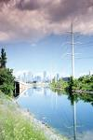
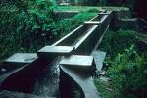
Canales
Tienen la finalidad de conducir los caudales de captación desde la obra de toma hasta el lugar de carga o distribución, de acuerdo a la naturaleza del proyecto y en condiciones que permitan transportar los volúmenes necesarios para cubrir la demanda.

Slide 3


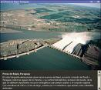
Canales
Los canales se pueden clasificar según el uso final que tengan:
canales para agua potable
riego
energía hidroeléctrica, etc.

Slide 4

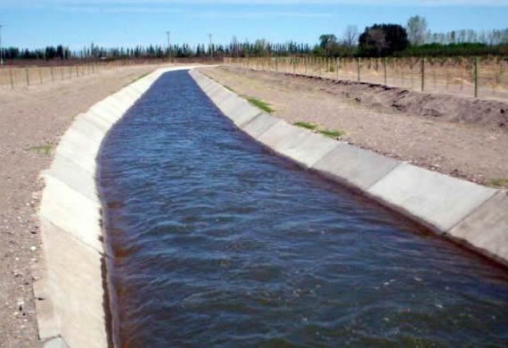
Canales de Riego
El agua que necesitan los cultivos es aportada en forma natural por las lluvias. Si es escasa o no llueve es necesario regar.
El riego puede aumentar y mejorar la producción, y da la posibilidad de efectuar otros cultivos.
El canal lleva el agua desde el río o arroyo hasta la chacra. Allí se podrá regar por surcos o por manto.
https://pehuenchedigital.com.ar/articulo/5076/

Slide 5
Canales de Riego
La forma, tamaño y pendiente del canal determinan la cantidad de agua que puede llevar, es decir el caudal. Una pendiente de 1/1000 significa que el fondo del canal baja 1 m en 1000 m de recorrido.
Un caudal de 1 l/seg riega aproximadamente 1 Ha.
Un canal puede adoptar diferentes formas desde trapezoidal hasta rectangular (pasando por formas poligonales, parabólicas, semicirculares, etc.).

Slide 6
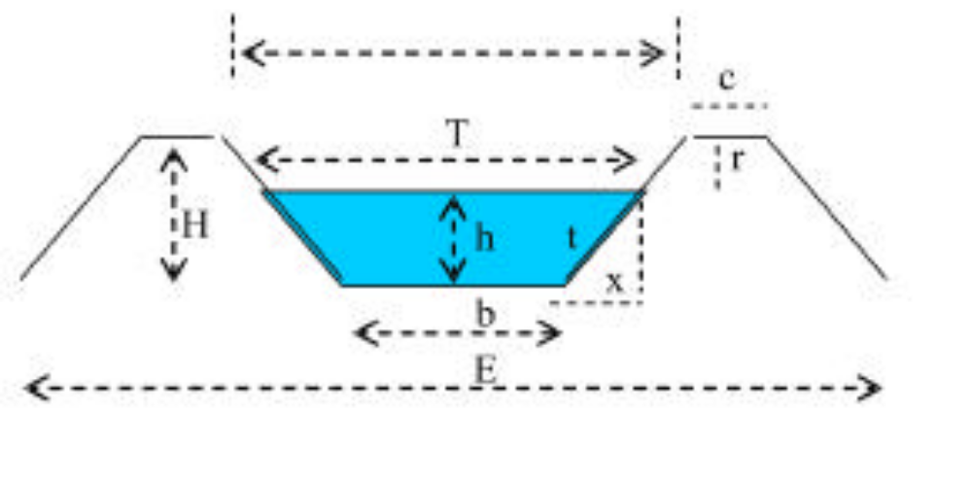
Canales de Riego
h: tirante t: talud b: solera r: revancha H: altura total
T: ancho de la "lámina" de agua E: ancho total ocupado por el canal
c:"corona" del borde o "banquina" tiene el propósito de dar mayor solidez a los lados del canal.

Slide 7
Canales de Riego
Al proyectar la construcción de un canal hay que considerar:
El tipo de suelo.
La pendiente del terreno.
La capacidad o cantidad de agua que va a conducir

Slide 8
Canales de Riego
La capacidad o cantidad de agua que va a conducir depende de:
La forma del canal, la pendiente y la altura del agua en el canal
El tipo de suelo determinará:
La inclinación de las paredes del canal en relación a su base (el canal será más cerrado en suelos arcillosos y más abierto en suelos arenosos).

Slide 9
Canales de Riego
La pendiente o desnivel depende del:
Tipo de suelo (suele ser mayor en suelos arcillosos que en suelos arenosos). Tener en cuenta que:
Excesiva pendiente, aumenta la velocidad del agua y erosiona el fondo del canal.
Poca pendiente, disminuye la velocidad del agua y se acumulan piedras y tierra en el fondo (embancamiento del canal).

Slide 10
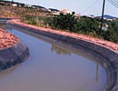
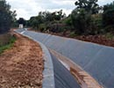
Canales de Riego
Cuando los canales recorren largas distancias es importante reducir las pérdidas de agua.
Los sectores del canal donde hay muchas pérdidas se deben sellar, empleando greda ó arcilla ó revestimientos.
Los canales con revestimiento son más eficientes. Al elegir el revestimiento hay que considerar:
- Impermeabilidad.
- Resistencia estructural y a la erosión.
- Durabilidad.
- Máxima eficiencia hidráulica.
- Resistencia a la acción destructiva proveniente del paso de animales o caída de piedras, etc.
- Costo moderado.

Slide 11
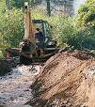

Canales de Riego
Tareas de mantenimiento
Limpieza: eliminar piedras, raíces, troncos, arbustos y malezas. Esta tarea se realiza a fines del invierno, para tener los canales listos al inicio
de la primavera.

Slide 12
Topografía de una Canal
Deben realizarse 3 operaciones principales:
Reconocimiento de terreno
Traza preliminar
Traza definitiva

Slide 13
Topografía de una Canal
1) Reconocimiento del terreno
Se deben determinar las posible posiciones del eje del canal, para lo cual hay que considerar:
- Pendiente
- Distancia
- Rumbo
2) Se traza la poligonal preliminar colocando estacones cada 20m. Se nivela la poligonal.
3) Se procede a la traza definitiva.

Slide 14
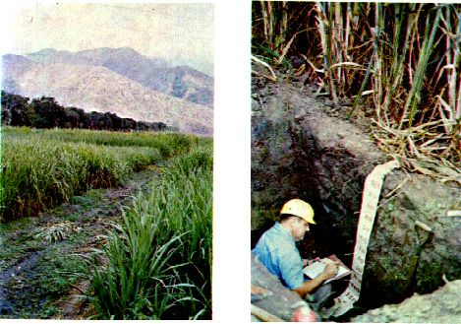
Proyecto de un sistema de riego superficial
A la hora de proyectar un sistema de riego hay que tener en cuenta por lo menos 10 puntos principales que están en relación con el resultado económico.
1) Almacenar el agua necesaria en la zona radicular del terreno.
El volumen de agua a almacenar dependerá del cultivo y del estadio de desarrollo.

Slide 15
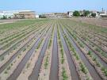
Proyecto de un sistema de riego superficial
2) Conseguir una aplicación relativamente uniforme del agua.
El caudal puede variar y la velocidad de penetración difiere de acuerdo con el cultivo, período de riego, hora de comienzo etc.

Slide 16
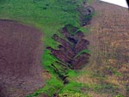
Proyecto de un sistema de riego superficial
3) Minimizar la erosión
Se debe determinar el Máximo Caudal No Erosivo que se pueda aportar en el surco.
La velocidad del agua en el surco estará afectada directamente por la pendiente. A mayor pendiente el agua escurrirá más rápido sobre su superficie.
Si su velocidad aumenta, su capacidad de transporte de partículas será mayor, podrá transportar más cantidad de partículas y más grandes desde la cabecera hasta el pie del surco.

Slide 17

Proyecto de un sistema de riego superficial
4) Minimizar la escorrentía
Una forma de reducir la pérdida de agua por escorrentía es reducir el caudal de entrada de agua a la parcela cuando la lámina de agua está a punto de llegar al final de la misma.
5) Buscar una aplicación para el agua de drenaje y escorrentía

Slide 18

Proyecto de un sistema de riego superficial
6) Minimizar la mano de obra empleada para el riego
7) Reducir al mínimo la superficie ocupada por la acequia y el sistema de riego
8) Adaptar el sistema de riego a las fincas y parcelas.
El sistema estará determinado por las dimensiones y formas de las parcelas a regar.

Slide 19


Proyecto de un sistema de riego superficial
9) Facilitar el empleo de maquinaria para la preparación de la tierra, el cultivo, la recolección y el transporte.

Slide 20
Proyecto de un sistema de riego superficial
10) Adaptar el sistema a los cambios de suelo y pendientes.
Hay que tener en cuenta si un canal atraviesa suelos de diferentes texturas, estructuras y pendientes . Luego hay que considerar:
Diferencias de velocidad de penetración del agua para cada parcela.
b) capacidad de retención del agua, al variar de una parcela a otra, hace que las frecuencias de riego no sean las mismas a lo largo del recorrido.

